Slide 1
ВЫПУСК 2024 группа «АТЛАНТИДА»
Муниципальное автономное дошкольное образовательное учреждение «Детский сад с.Лидога»

Slide 2
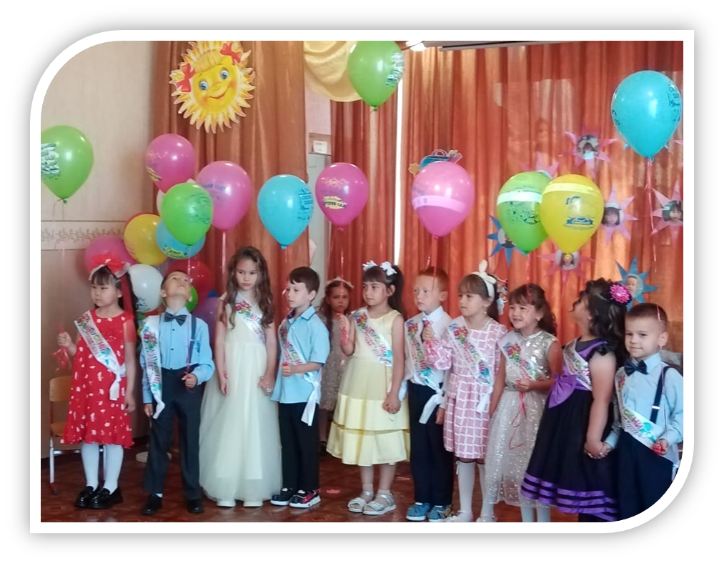
Прощальный бал! Так много глаз устремлены сейчас на вас!

Slide 3
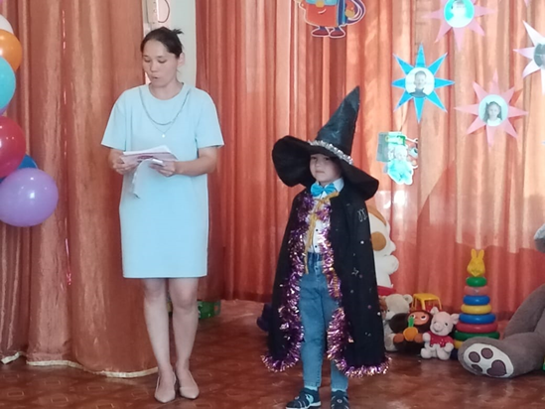
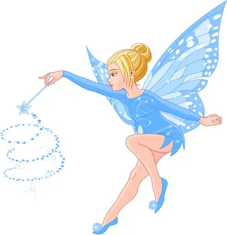
И сегодня в детский сад гости к нам не зря спешат!

Slide 4
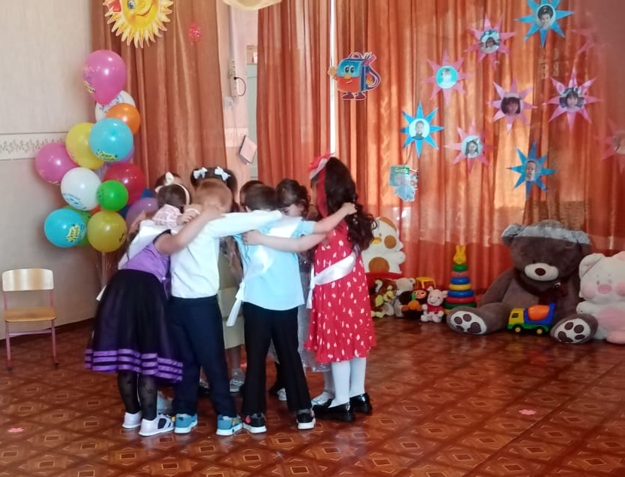
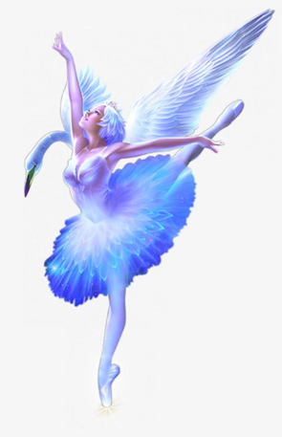
Нам подвластны Тандю,батманы,балансе..

Slide 5
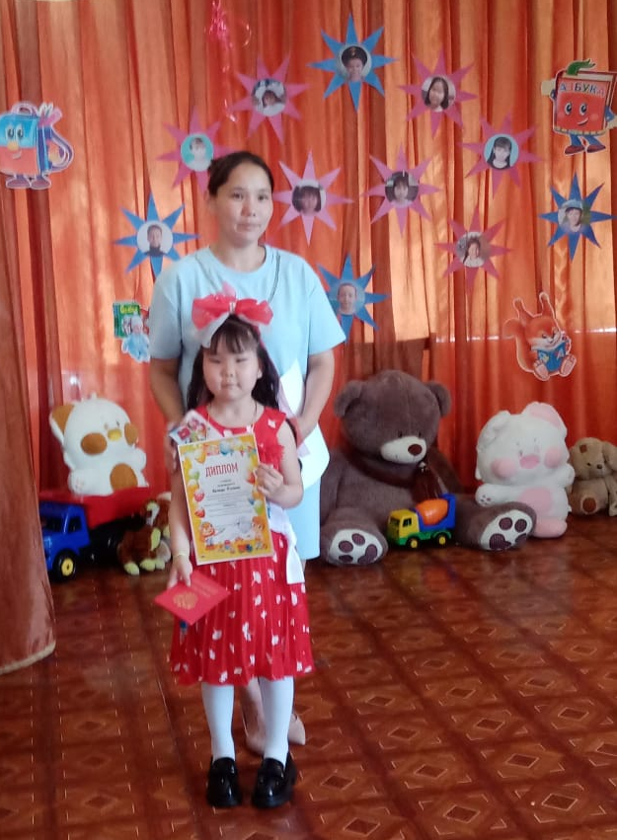
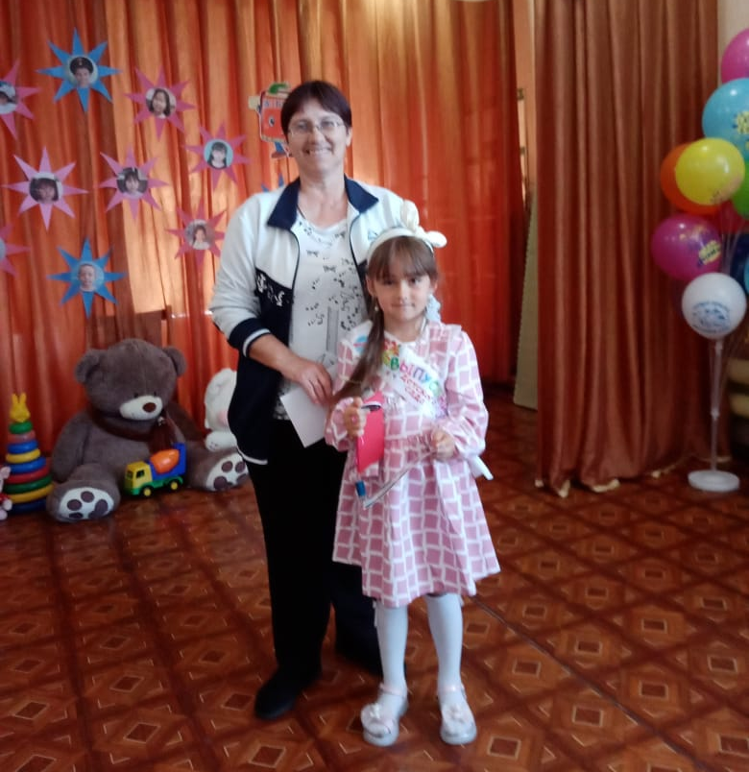
Наши умницы, спортсменки и просто красавицы!

Slide 6
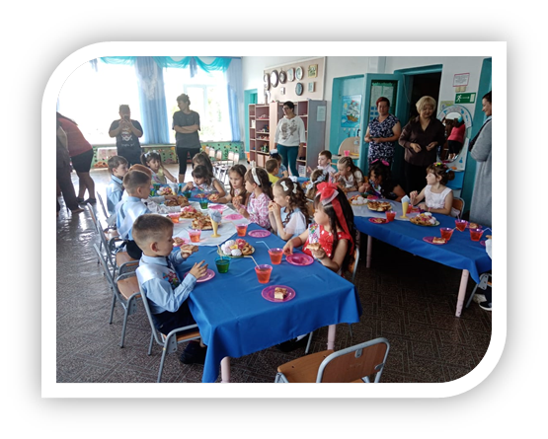
Слово предоставляется родителям!

Slide 7
Улетаем мы сегодня,словно птицы из гнезда…

Slide 8
Вот и промчалось дошкольное детство, Вы на пороге жизни иной. Пусть синею птицей останется в памяти Первый ваш бал выпускной!

